Slide 1
Анализ тональности текстовых комментариев
Махмутов Ринат

Slide 2
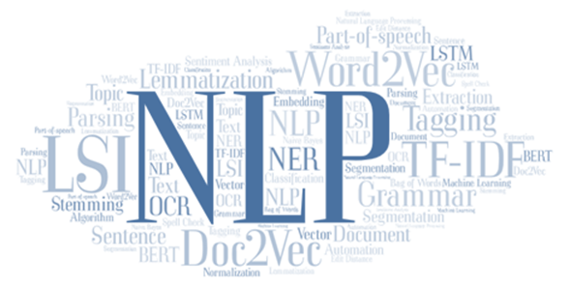
Актуальность
Анализ тональности текста активно развивается в связи с ростом практических применений в различных областях, например, в прогнозировании продаж, в анализе востребованности продукта и др. Таким образом тема выпускной работы является актуальной и находит практическое применение.

Slide 3
Постановка задачи
Цель работы
Целью данной работы является разработка технологии оценки отзывов с помощью нейронных сетей на основе алгоритма Word2Vec.
Для достижения поставленной цели необходимо решить следующие задачи:
Изучить теоретические аспекты обработки языка с точки зрения лингвистики
Изучить теоретические аспекты работы алгоритма Word2Vec в задачах анализа текста
Изучить теоретические основы нейронных сетей
Реализовать алгоритм Word2Vec на Python с использованием библиотеки Gensim
Выбрать и реализовать подходящие архитектуры нейронных сетей для оценки тональности текстовых данных
Проверить работу нейронных сетей на тестовых данных;
Исследовать полученные результаты

Slide 4
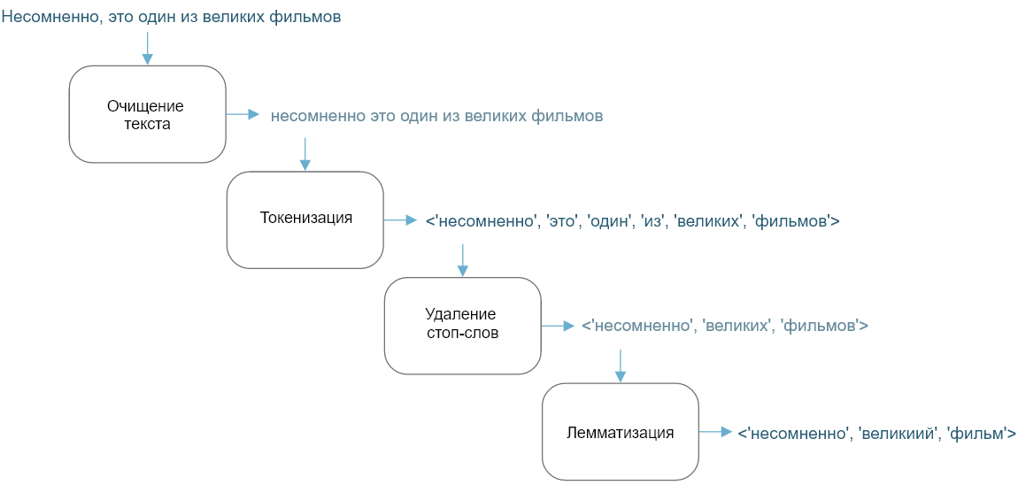
Теоретические основы
Существует несколько этапов обработки естественного языка. И для каждого этапа есть свой набор библиотек, функций, которые помогают привести данные в понятный для дальнейшей работы формат.
Задачи обработки текста решаются в следующем порядке:
Графематический анализ
Семантический анализ
Синтаксический анализ
Морфологический анализ

Slide 5
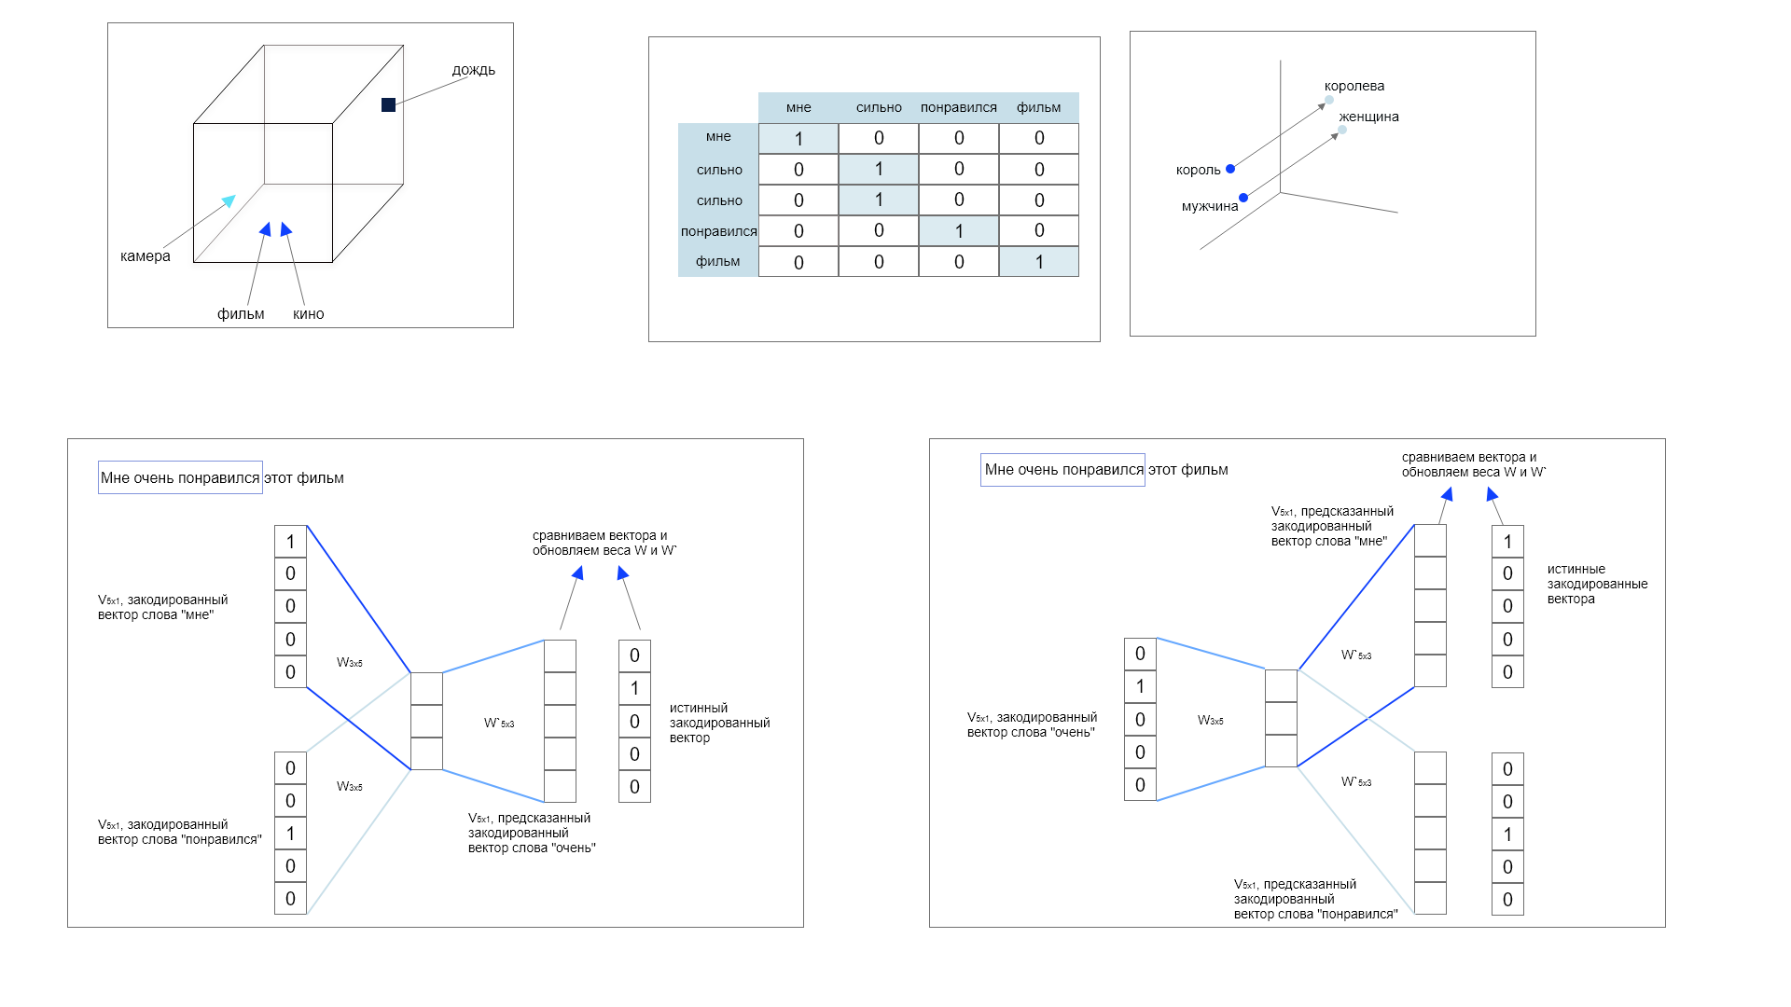
Теоретические основы
Word2Vec – это технология анализа смысловых единиц естественных языков, выполняющая статистическую обработку текстовых данных [9]. Она основана на принципе локальности, который утверждает, что на объект влияет только его непосредственное окружение, то есть слова, которые употребляются в одном контексте, имеют близкие значения.
Каждому слову сопоставляется вектор, причем чем ближе слова друг к другу по смыслу, тем ближе будут их вектора.
Близость можно измерить с помощью косинусной меры (косинусного сходства) – это мера, которая учитывает сходство между парой признаков. Ее можно рассчитать по формуле:
Пространство смыслов
$$\cos{θ}=\frac{AB}{\left\|A\right\|\left\|B\right\|}=\frac{\sum_{i=1}^{n}{A_{i}B_{i}}}{\sqrt{\sum_{i=1}^{n}{{\left.{\left(A\right.}_{i}\right)}^{2}}}\sqrt{\sum_{i=1}^{n}{{\left.{\left(B\right.}_{i}\right)}^{2}}}}$$
Пример one-hot encoding

Slide 6
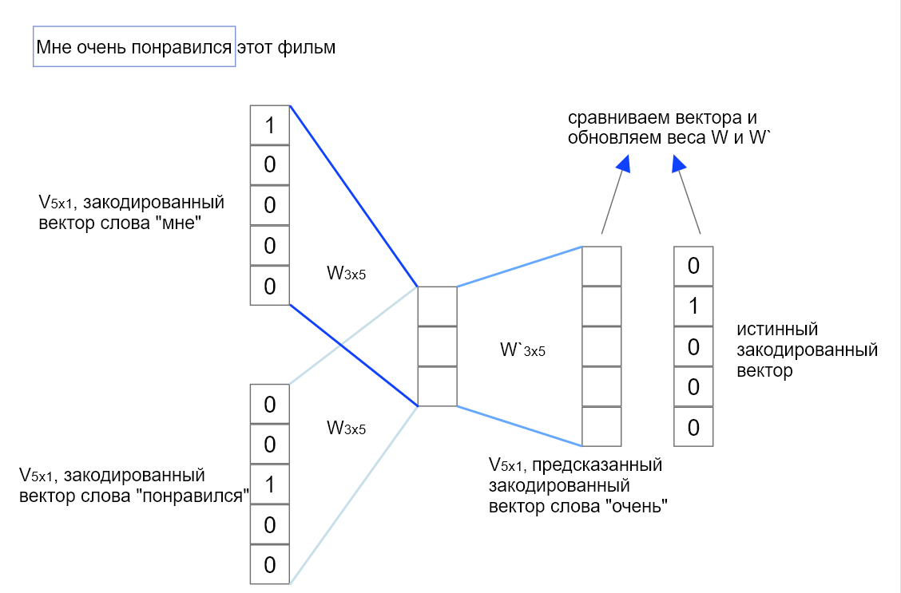
Теоретические основы
Архитектура CBOW

Slide 7
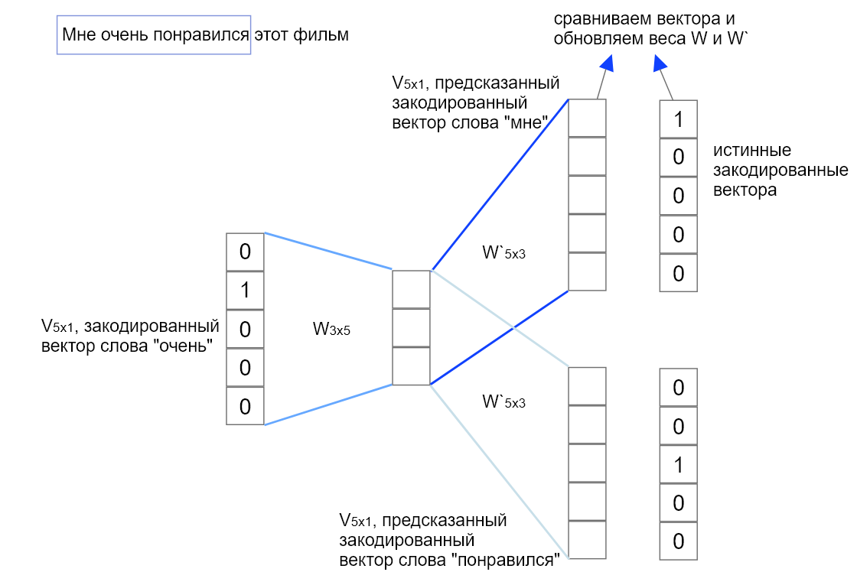
Теоретические основы
Архитектура Skip-gram

Slide 8
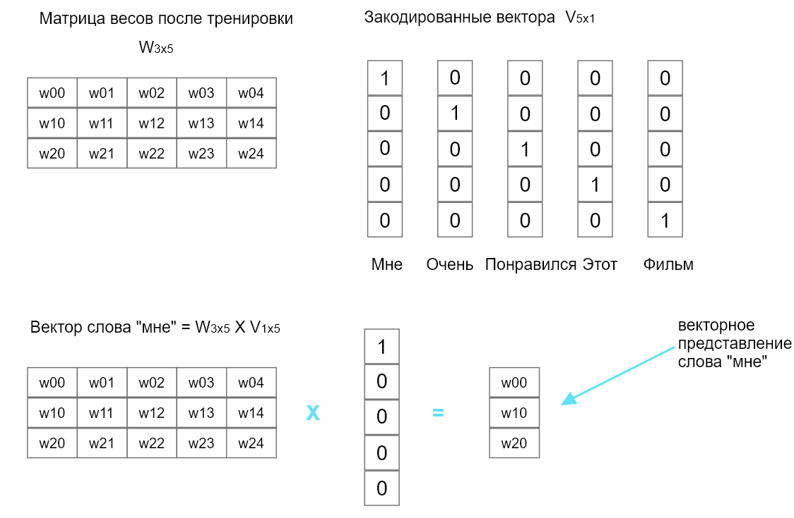
Теоретические основы
Получение вектора слова

Slide 9
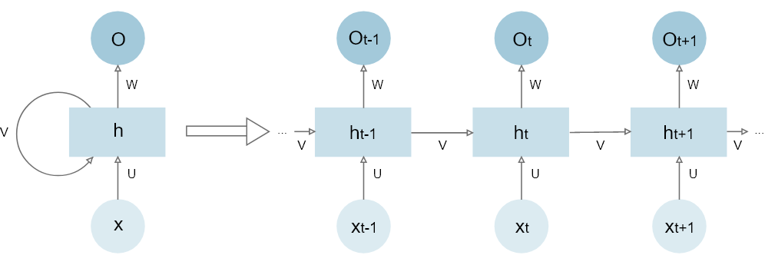
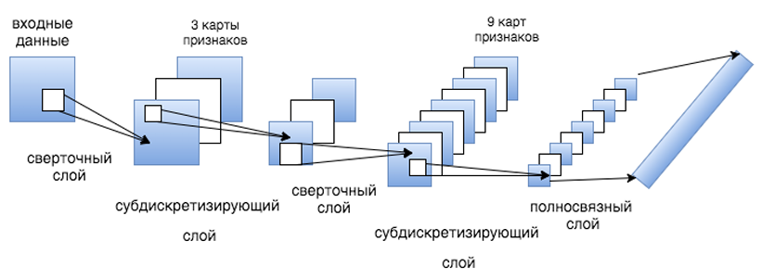
Теоретические основы
Рекуррентная нейронная сеть
Сверточная нейронная сеть

Slide 10
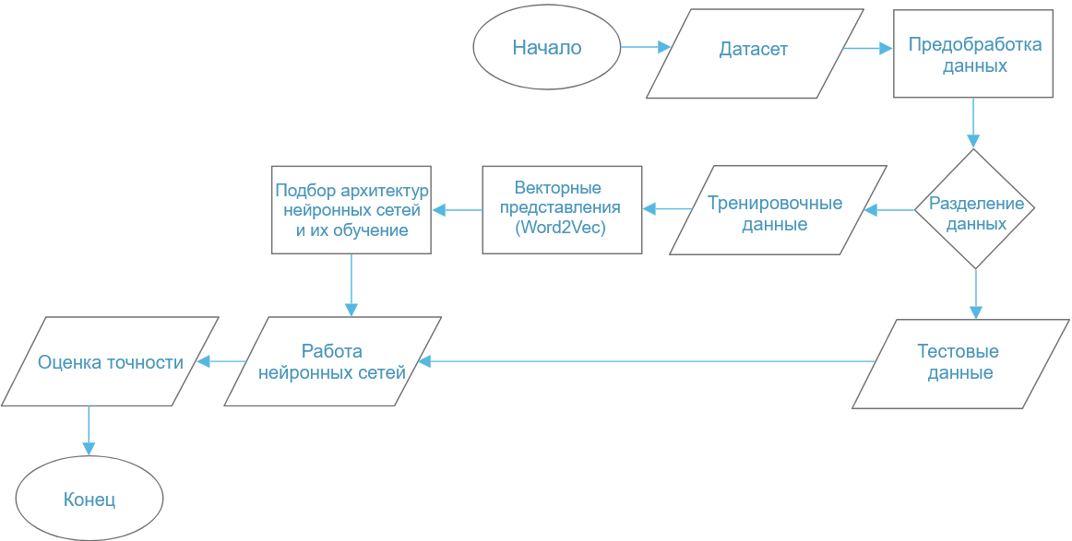
Практическая реализация
Алгоритм оценки тональности текста

Slide 11
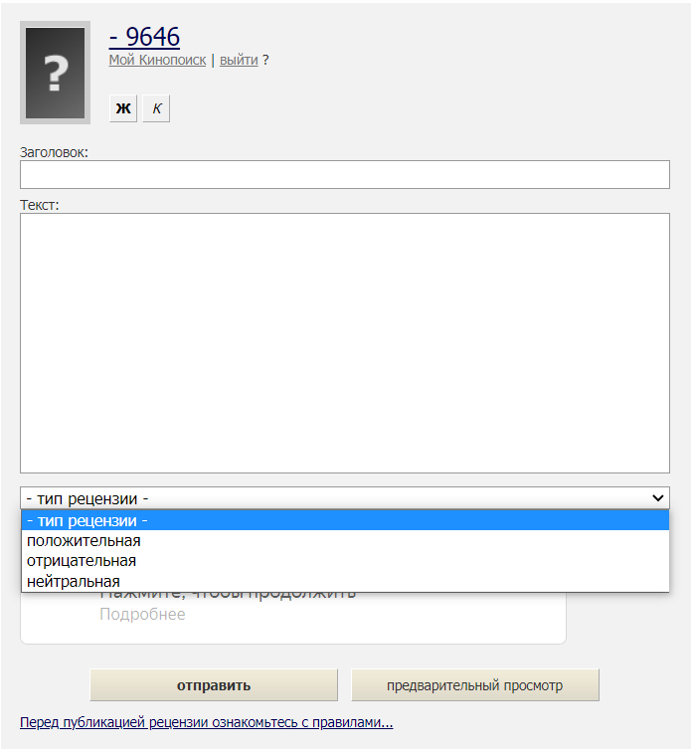
Практическая реализация
В качестве объекта исследования были выбраны рецензии на художественные фильмы. Как источник данных был взят русскоязычный датасет с крупнейшего интернет-сервиса о кино Kinopoisk.
Его преимущества:
Грамотная речь
Цензурная речь
Отсутствие спец-символов (смайлики и тп.)
Разметка автором рецензии
Форма для написания отзыва

Slide 12
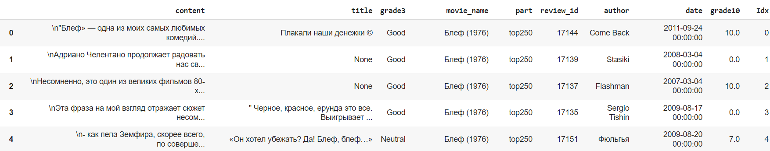
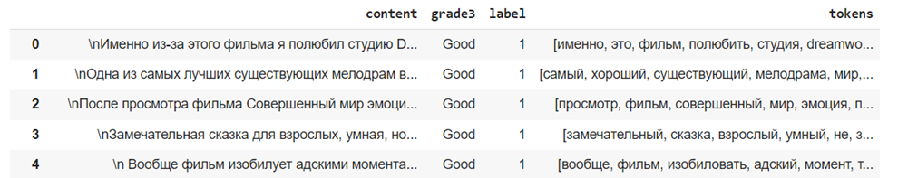
Практическая реализация
Датасет до обработки
Датасет после обработки

Slide 13
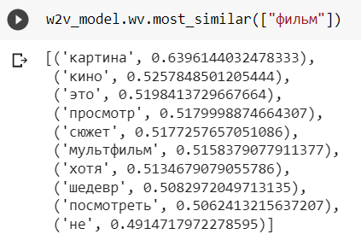
Практическая реализация
Топ 10 самых близких слов к слову «фильм», полученных с помощью алгоритма Word2Vec для нашего датасета

Slide 14
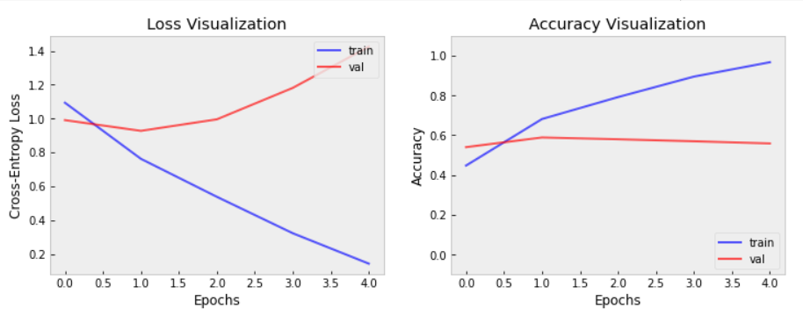
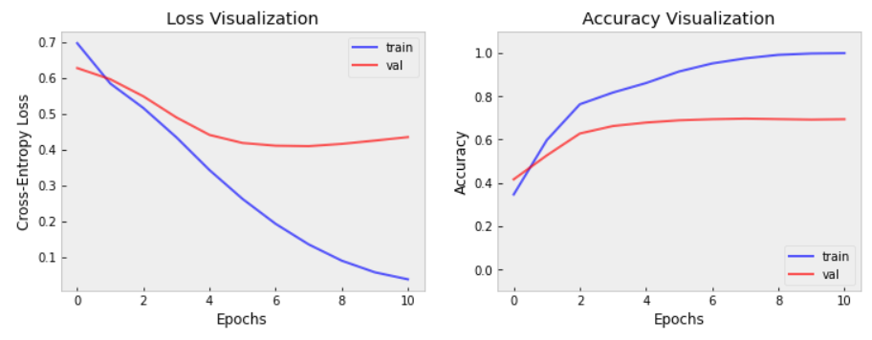
Практическая реализация
1 эксперимент – разделение отзывов на 3 класса
Работа
рекуррентной
нейронной сети
Работа
сверточной
нейронной сети

Slide 15
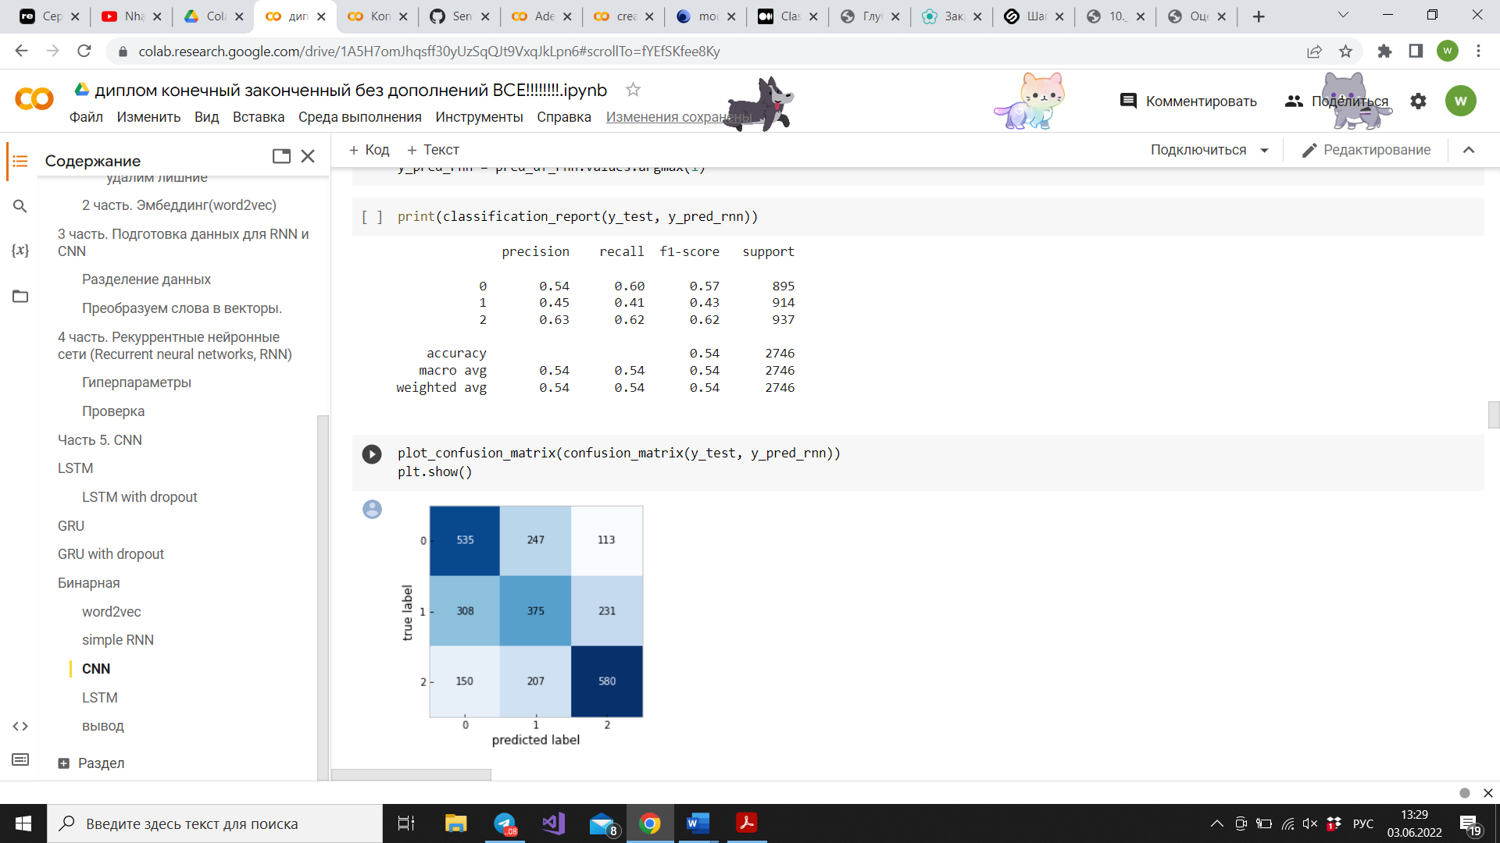
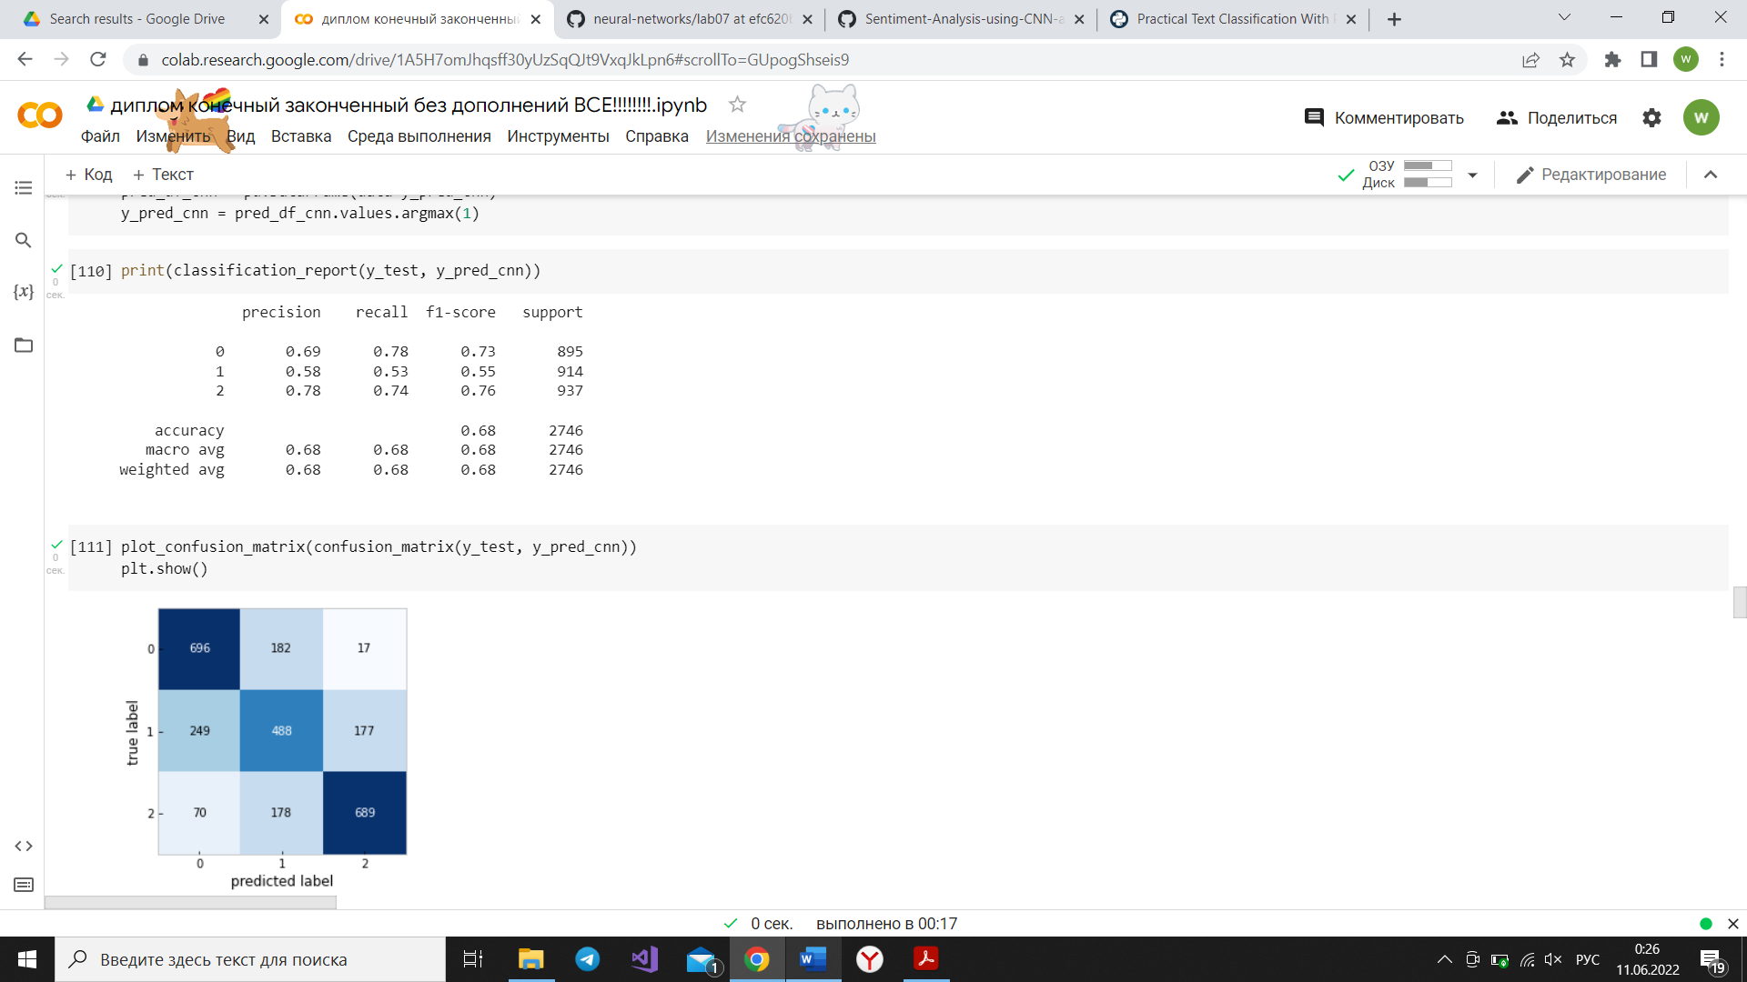
Практическая реализация
Результаты 1 эксперимента
Результат работы
рекуррентной
нейронной сети
Результат работы
сверточной
нейронной сети

Slide 16
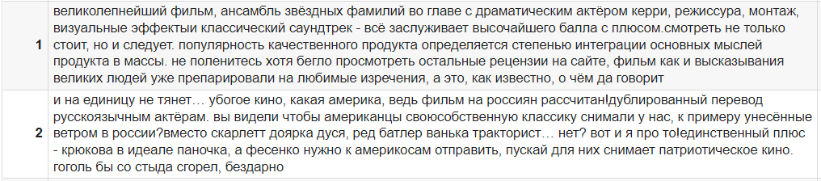
Практическая реализация
Содержание нейтральных отзывов:

Slide 17
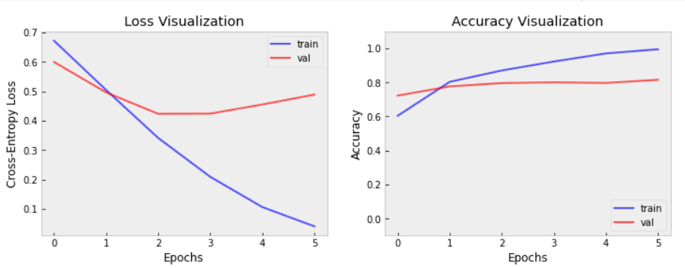
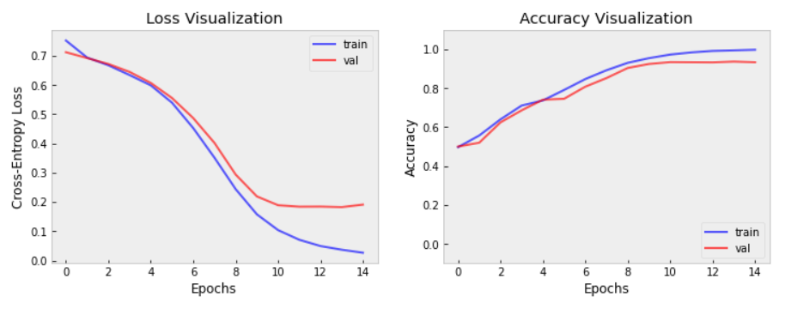
Практическая реализация
2 эксперимент – разделение отзывов на 2 класса
Работа
рекуррентной
нейронной сети
Работа
сверточной
нейронной сети

Slide 18
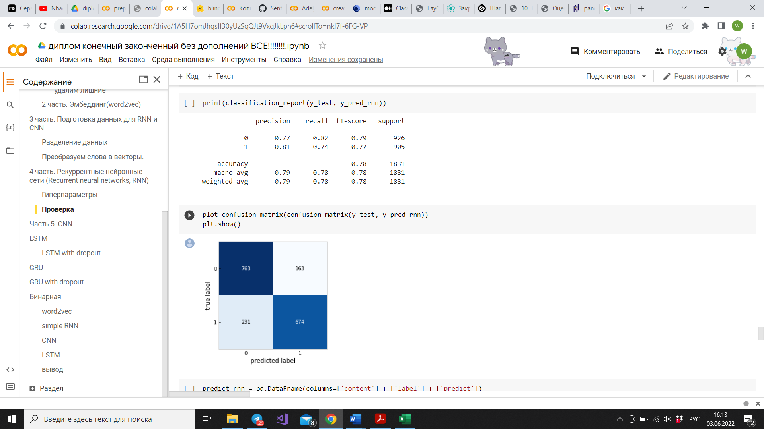
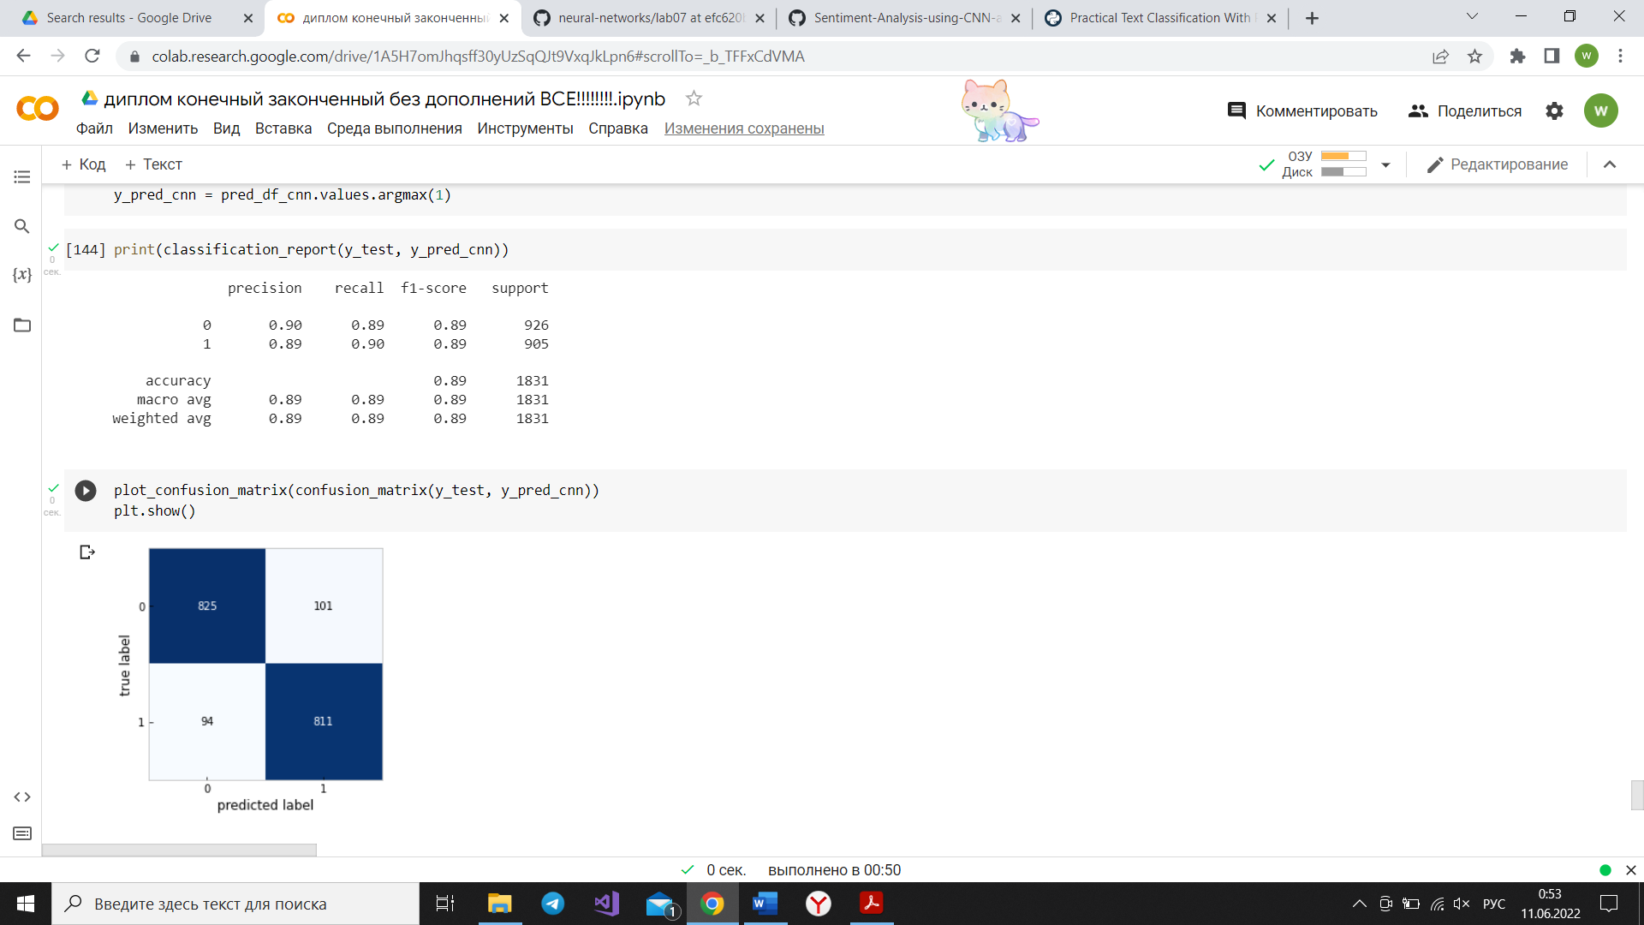
Практическая реализация
Результаты 2 эксперимента
Результат работы
рекуррентной
нейронной сети
Результат работы
сверточной
нейронной сети

Slide 19
Вывод
На основании результатов нескольких экспериментов оценки тональности рецензий можно сделать следующие выводы:
Сверточная нейронная сеть показала себя лучше, чем рекуррентная несмотря на то, что ее часто применяют в обработке изображений, а не текста;
Неудовлетворительный результат первого эксперимента был связан с тем, что текст некоторых рецензий не соответствовал нейтральной оценке, поставленной автором.

Slide 20
Спасибо за внимание!

